Slide 1

Підготувала
Учениця I курсу
Фізико-математичного класу
Лазор Марія

Slide 2

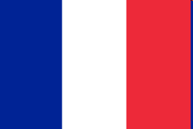

Прапор Франції
Герб Франції

Slide 3
Короткі відомості
Площа: 551,6,4 тис. км. кв.
Населення: 60,9 млн. чоловік
Столиця: Париж
Державний лад: президентська республіка, унітарна держава
Склад регіону:
95 департаментів + особлива територіальна одиниця Корсика
4 «заморських департаменти» (Гваделупа, Мартініка, Гвіана, Реюньйон)
4 «заморських території» (Нова Каледонія, Французька Полінезія, Уолліс і Футуна, Французькі південно-антарктичні території )
2 спеціальні територіальні одиниці (острови Сен-Пьєр і Мікелон,острови Майота)
Грошова одиниця: євро

Slide 4
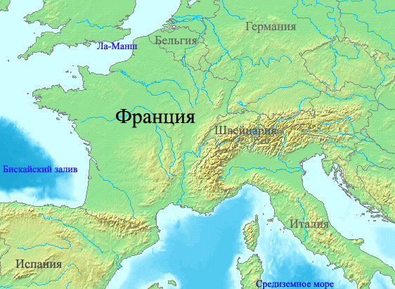
Франція розташована на заході Європи.Має два виходи до моря - омивається Північним морем і Ла-Маншем, а також Атлантичним океаном і Середземним морем. Межує на півдні з Іспанією, на північному сході з Бельгією, Люксембургом і Німеччиною, на сході з Італією і Швейцарією.

Slide 5
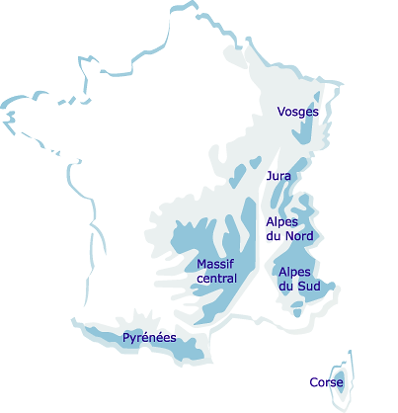
ГІРСЬКІ МАСИВИ
Гірські масиви займають більше половини країни, вони оточують територію Франції зі сходу і на півдні. Це, передусім, Альпи, що відділяють країну від Італії і Швейцарії, і Піренеї. На кордоні зі Швейцарією розташувалися хребти нижче - Юра ,північніше, уздовж кордонів з Німеччиною, Люксембургом і Бельгією - Вогези і невисокі Арденни.

Slide 6
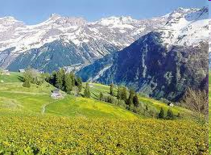
Важливим природним багатством
Франції є її кліматичні умови і родючі рівнинні землі. Більша частина
країни лежить у південній смузі
помірного поясу.
Зима м'яка, літо
тепле. Клімат
морський.

Slide 7
Корисні копалини
Кам'яне вугілля: Лотарингія
Нафта, газ: Аквітанія.
Залізна руда: Лотарингія
Калійна сіль: Ельзас
кам'яна сіль: Лотарингія
Алюмінієві руди: Пд. (Прованс, Лангедок)
Уранові руди: Центральний масив

Slide 8
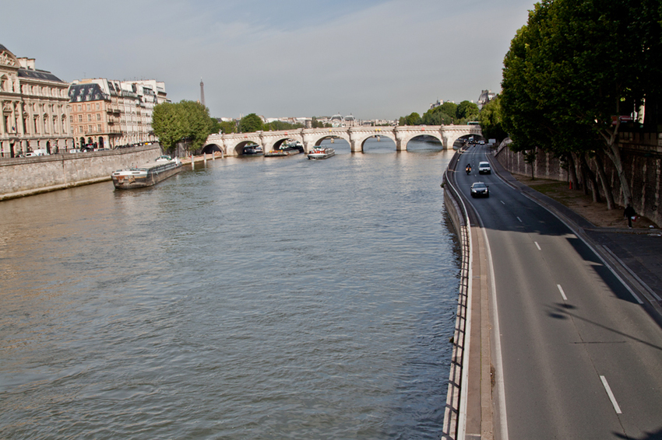
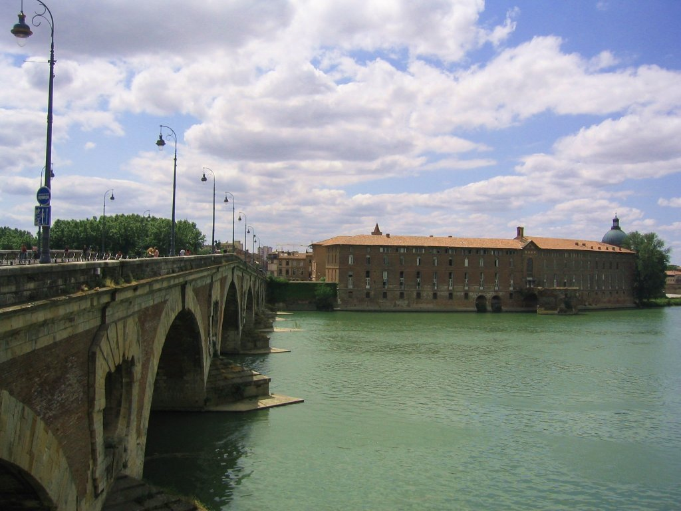
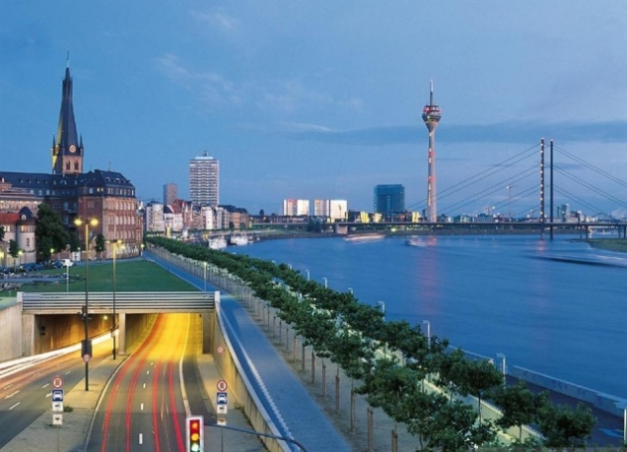
Ріки у Франції: Сена, що перетинає столицю країни; Луара, що славиться замками на її берегах; Гаронна, води якої зрошують знамениті бордоські виноградники, а також Рейн,пограничний з Німеччиною.

Slide 9
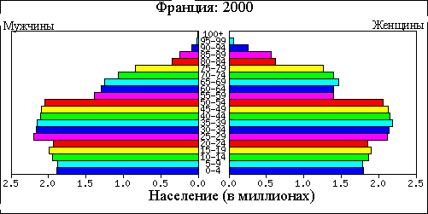
НАСЕЛЕННЯ
І тип відтворення;
Природний приріст +3 (але цей показник поступово знижується);
Релігія – християнство (католицизм);
Середня густота населення – 110,4 чол. на км. кв.;
Рівень урбанізації – 73%

Slide 10
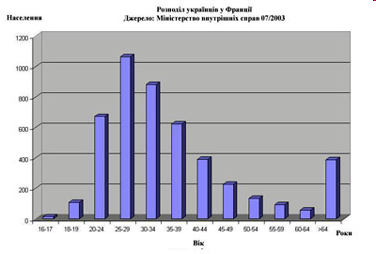
Національний склад Франції порівняно однорідний, понад 90% жителів -французи. Також Францію населяють:ельзасці ,лотарингці бретонці, фламандці та ін.

Slide 11
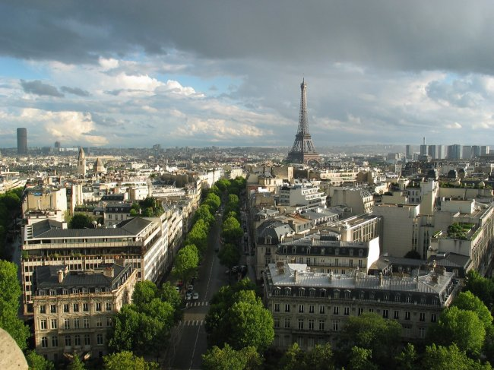
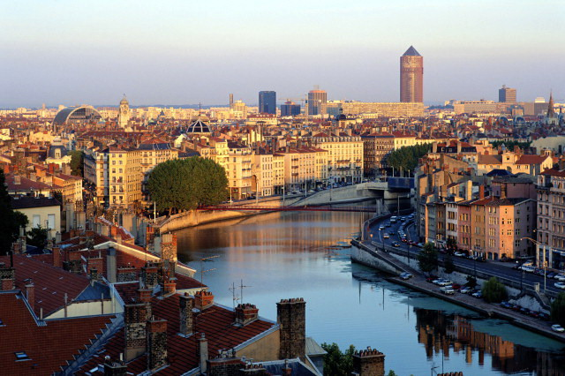
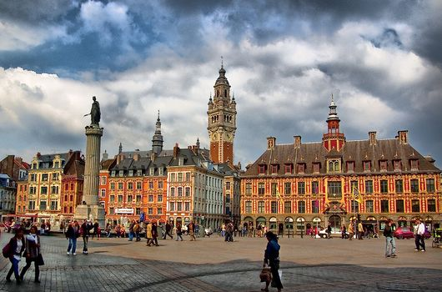
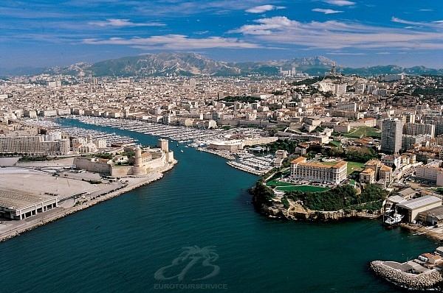
Великі міста – Париж (2,2 млн.),
Ліон (1,2 млн.),
Марсель (1,2млн.),
Лілль(1,2 млн.);

Slide 12
4.Господарство
4.1.Промисловість
ПЕК – нафтовидобувна, вугільна промисловості, 76% - АЕС (басейн Рони), 4% - ТЕС, 20% - ГЕС.
Чорна та кольорова металургія – чавун, сталь (Лотарингія, Прованс), алюміній (Прованс, Лангедок)
Текстильна промисловість – вовняні, лляні, джутові тканини (Лілль), бавовняні тканини (Ельзас).

Slide 13
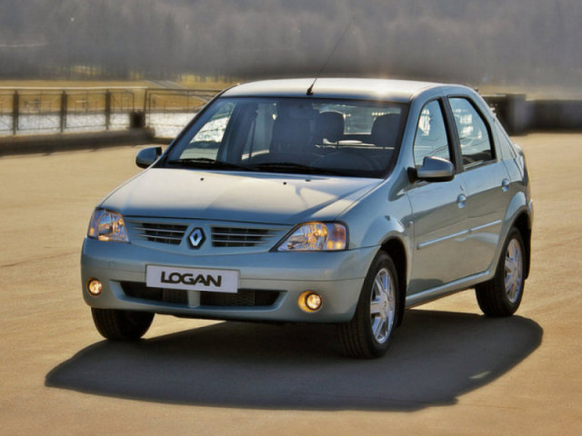
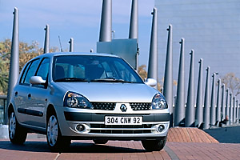
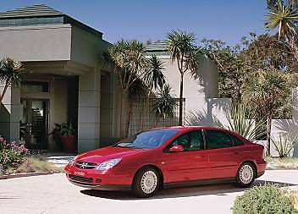
Машинобудування – точне (Париж, Ліон), літакобудування (Париж,Тулуза), автомобілебудування. Франція є четвертим у світі і другим в Європі виробником автомобілів. Головними виробниками є компанії "Рено" і "Пежо“

Slide 14
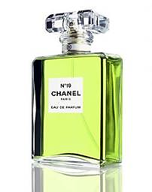
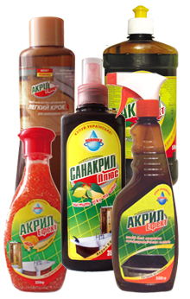

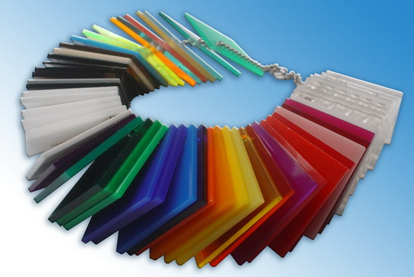
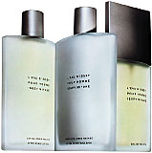
Хімічна промисловість – шини, пластмаси, парфуми (Париж, Марсель, Гавр), фарби (Ліон), сода, аміак (Лотарингія), калійні добрива (Ельзас);

Slide 15
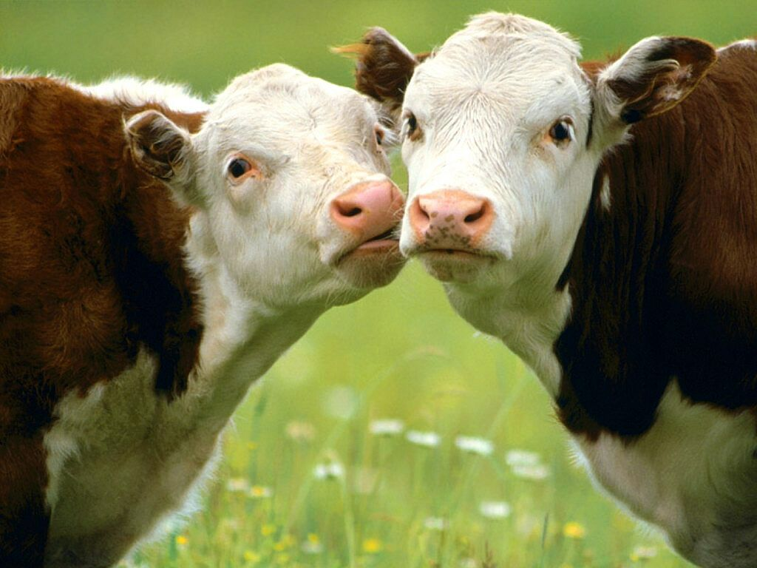
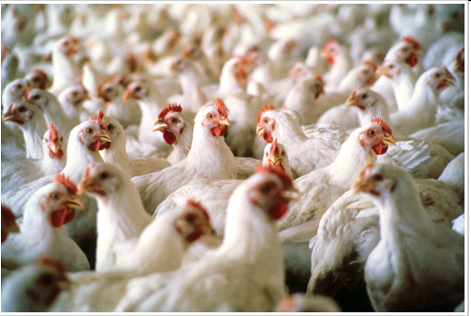
4.2.Сільське господарство
Франція - один з найбільших в Європі виробників сільськогосподарської продукції, займає одне з провідних місць у світі за поголів'ям великої рогатої худоби, свиней, птиці та виробництва молока, яєць, м'яса. Головна галузь сільського господарства - тваринництво м'ясо-молочного напрямку.

Slide 16
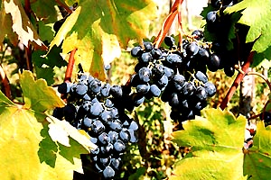
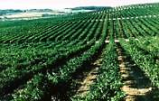
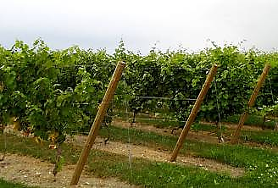
Рослинництво .Вирощують: пшеницю (низовини), кукурудзу (Аквітанія), рис (Лангедок), цукрові буряки (низовини), тютюн, хміль (Ельзас), оливи (Прованс, Лангедок), виноград, картоплю (повсюдно), цитрусові (Корсика), квіти (Прованс м. Ніцца)

Slide 17
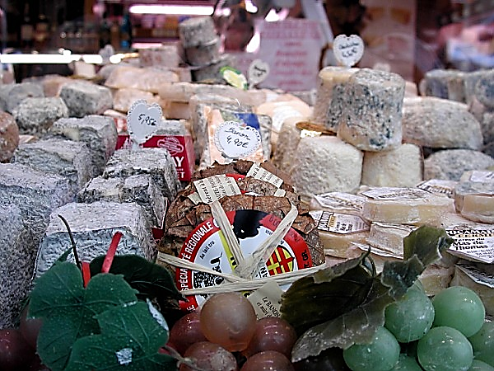
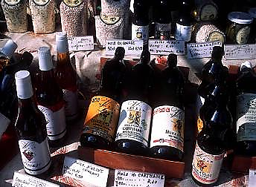

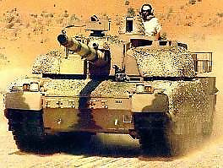
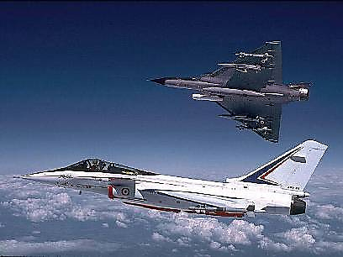
Є видатним постачальником вина в Эвропі.
Франція славиться як виробник численних сортів сиру.
Французька косметика і духи цінуються у всьому світі.
Франція - один з найбільших у світі виробників озброєння : авіаційної техніки, ракетної зброї, бойових кораблів, бронетехніки і електроніки.

Slide 18
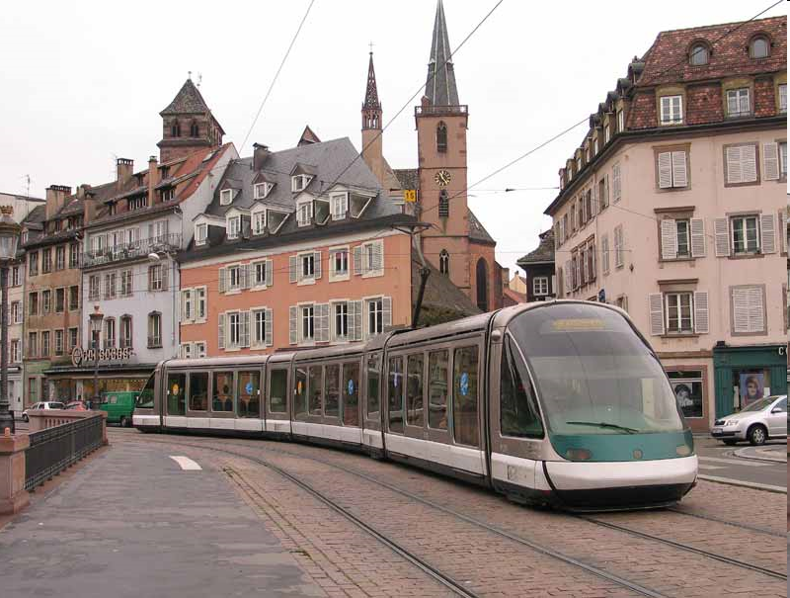
Транспорт
Франція має одну з найрозвинутіших транспортних систем у Європі і є піонером у виготовленні й застосуванні надшвидкісних засобів транспорту. На лінії Париж — Ліон завдовжки 425 км уперше в світі почав курсувати поїзд зі швидкістю 270 км/год (зараз уже 400 км/год).

Slide 19
Зовнішня торгівля
Імпорт
Мінеральна сировина (нафта, газ, кам'яне вугілля, залізна руда, та ін.);
Кольорові метали;
Целюлоза;
С\г сировина: бавовник, вовна, кава, чай.
Експорт
Автомобілі, літаки, кораблі, локомотиви;
Сталь, алюміній;
Тканини, одяг, парфуми;
Зерно;
Виноград, вина.

